Slide 1

Megjelenítő modul: Visszajelzések

Slide 2
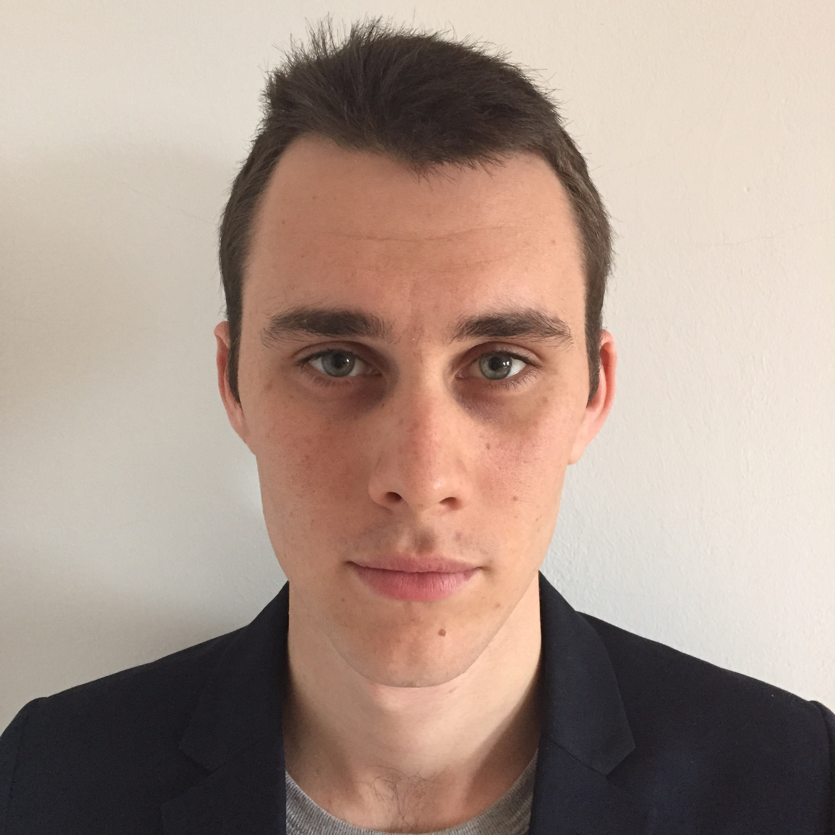
Visszajelzések
Naményi János
Gazdaságinformatikus BSc
Notes:
Üdvözlök minden kedves jelenlévőt! A nevem Namnényi János és jelenleg a Debreceni Egyetem Informatikai Kar Gazdaságinformatikus hallgatója vagyok.

Slide 3
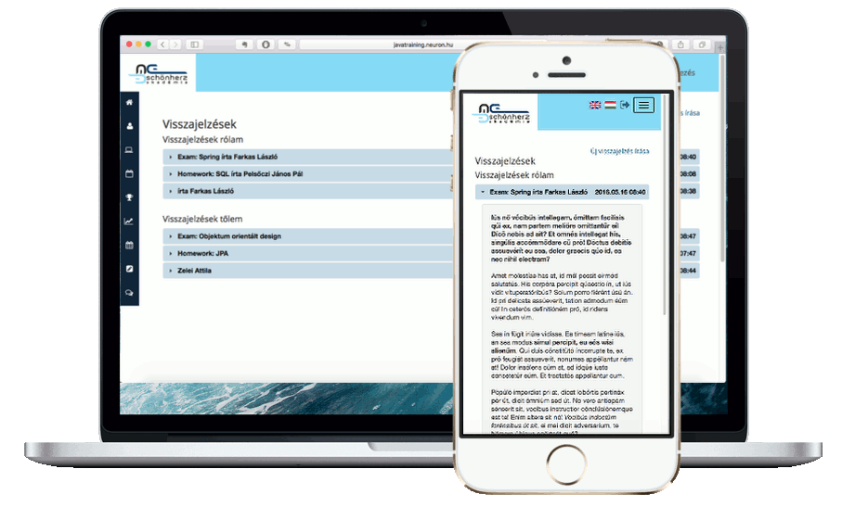
Visszajelzések
Letisztult, rezponzív felület
Visszajelzések megjelenítése és küldése
Formázható üzenet
Publikusság
Értesítés
Notes:
Először is pár mondatban szeretném bemutatni a megfigyelő modul rám eső részét, a visszajelzéseket.
Egy egyszerű, letisztult, responsive felületen keresztül olvashatjuk el a rólunk írt visszajelzéseket és írhatunk újakat másokról, akár asztali gépről vagy egy okostelefonról.
A visszajelzések üzenetét egy rich text editorban szerkeszthetjük, így nem kell amiatt aggódnunk, hogy a legfontosabb gondolatok elvesznének a részletekben.
Egy visszajelzés lehet publikus is, így a pozitív hangvételű üzeneteket másokkal is megoszthatjuk.
És soha sem fogunk lemaradni egy új visszajelzésről, mert a rendszer automatikusan egy rövid e-mailben értesít minket azokról.

Slide 4

Visszajelzések
Problémák
jöhetnek…
Notes:
Most, hogy túlestünk a kötelező szakmaiasságon, szeretném bemutatni a problémákat, amivel megküzdöttünk ezen egy hónap alatt.
Azt már a legelején is tudtuk, hogy problémák bizony jöhetnek majd szép számmal.

Slide 5
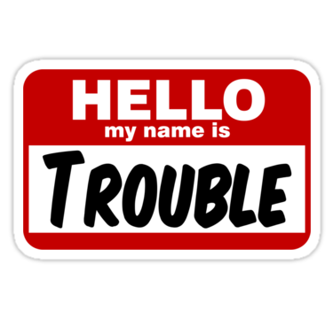
Visszajelzések
…és jönnek is…
Notes:
És Murphy törvénye szerint, ami megtörténhet, az meg is fog. A problémák pedig jöttek.
Először is az idő:
A legtöbb megjelenítendő adatot a másik két csoport állította elő. Be kellett őket várnunk, és ezzel veszítettünk pár értékes napot. Ez Márk és Laci munkájára jobban kihatott, mint az enyémre, de nekem is gondot okozott. A visszajelzések csak lógott a levegőben, mert nem tudtuk semmilyen seménnyel összekötni, amíg az eseményekért felelős rész el nem készült.
Többször kellett újraírni a kódnak egy-egy részletét, ami egy-egy napot felemésztett.
A refactorálásokból adódóan megnőtt az egyszerű, de mégis “nagyszerű” hibák száma.

Slide 6
Visszajelzések
=
isPublic
isPulic
Notes:
Vagy amikor már több órája megállás nélkül írjuk a kódot, már nem is nagyon látjuk, hogy mit gépelünk és nem látjuk, hogy ez nem egyenlő ezzel.

Slide 7
Visszajelzések
START
FINISH
Notes:
És most a legnagyobb akadály, amibe beleütköztem a projekt során.
Legnagyobbat mondok, pedig igazából nem is olyan túl nagy, mármint úgy általában véve. Nem relativitás elméleti szintű problémára kell gondolni, csak az emberi gondolkodás módra. Nagyon sokszor túlgondoltam egy-egy funkciót, és ehelyett, ezen az úton próbáltam megoldani.

Slide 8
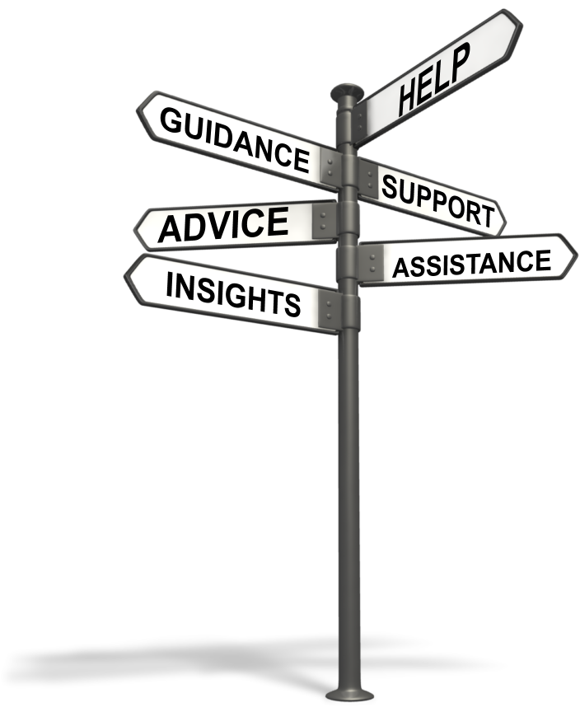
Visszajelzések
Notes:
A problémák által jöttem rá, hogy csapatban dolgozni egyáltalán nem rossz dolog.
Amikor elakadtam, volt kitől segítséget kérnem és kapnom. Próbáltunk mindig segíteni egymásnak, amiben csak tudtunk. Összeültünk “több szem többet lát” alapon vizsgáltuk meg a lehetséges megoldásokat.
De megesett amikor ez sem segített. Abban az esetben a projektvezető oktatónkra is bármikor számíthattunk, és a legtöbb esetben nem csak a problémát sikerült megoldani, hanem egy sokkal egyszerűbb és kézenfekvőbb megvalósítást is találtunk.

Slide 9
Visszajelzések
Köszönöm a figyelmet!
Notes:
Végül szeretném megköszönni, hogy meghallgatták, hogyan sikerült elkészíteni a projektmunka rám eső részét és hogy miként léptük át csapatként az akadályokat. Viszontlátásra!

Slide 10

KÖSZÖNÖM A FIGYELMET!
Kapcsolattartó neve
Kapcsolattartó telefonszáma

